Slide 1
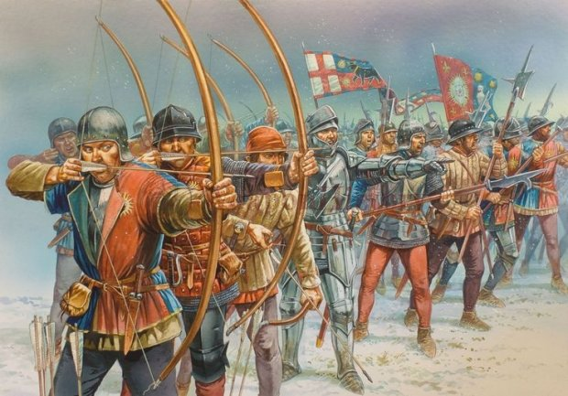
Військові технології Стародавнього світу.
Підготував студент ІП-11
Головня Олександр

Slide 2
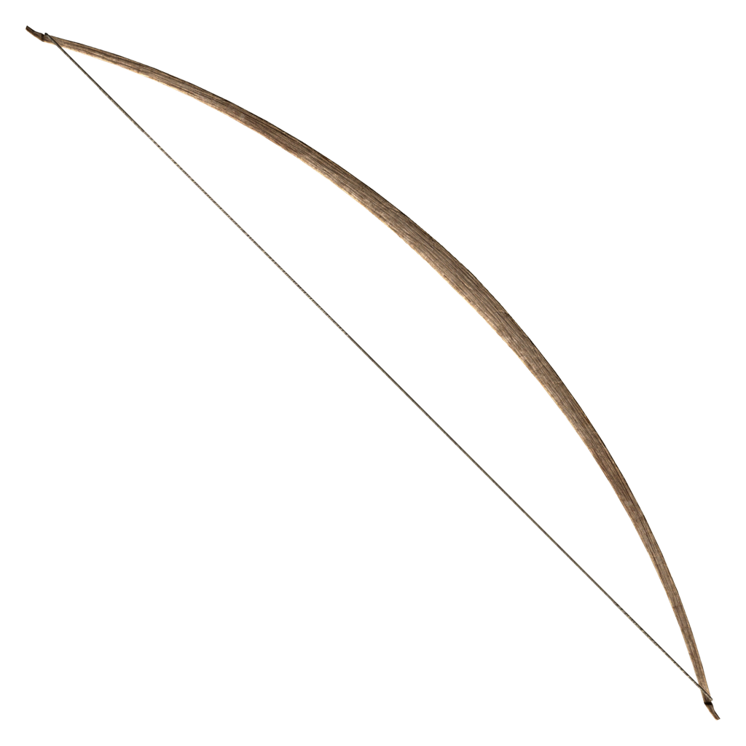
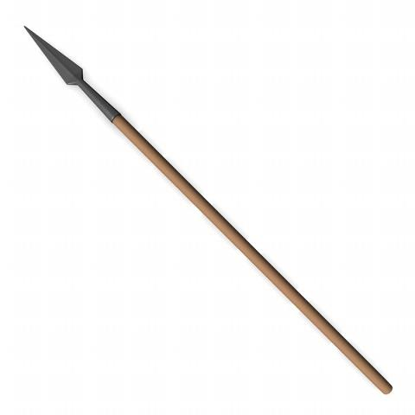
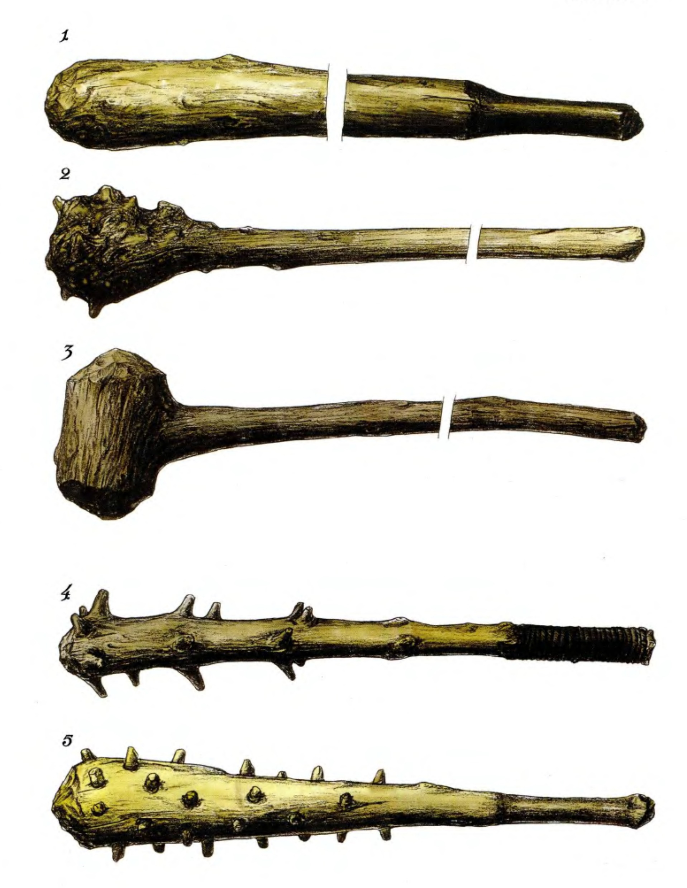
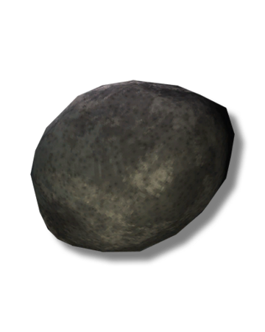
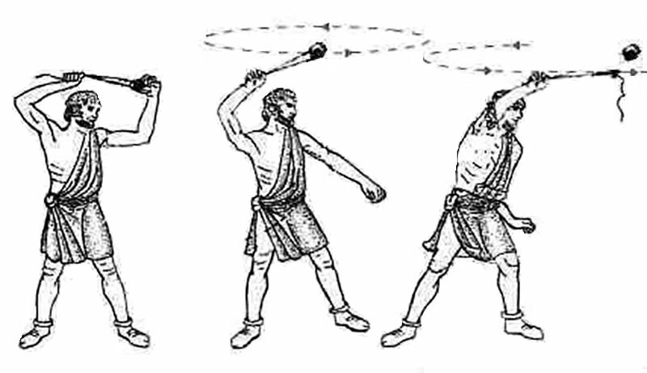
Два види зброї
Ударна Метальна

Slide 3
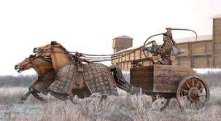
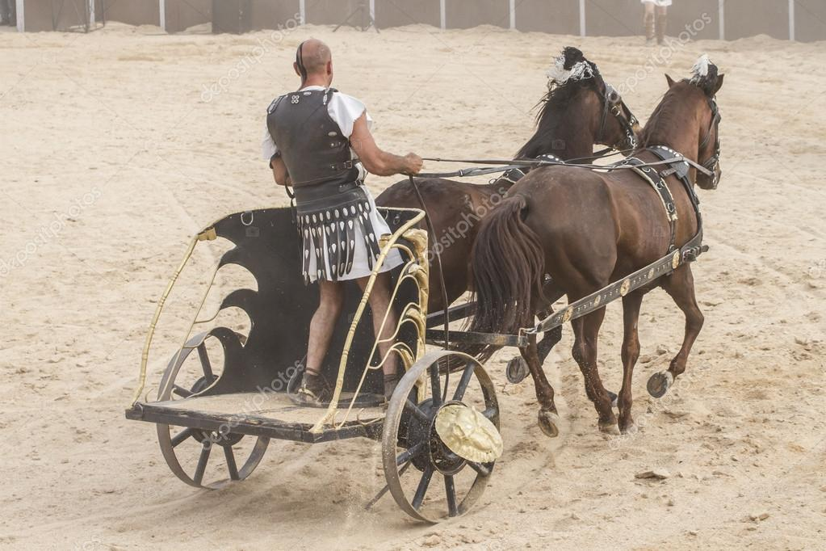
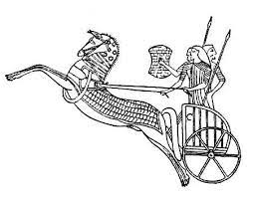
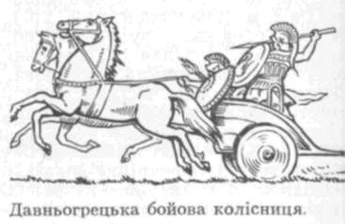
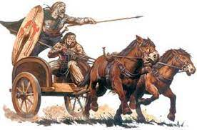
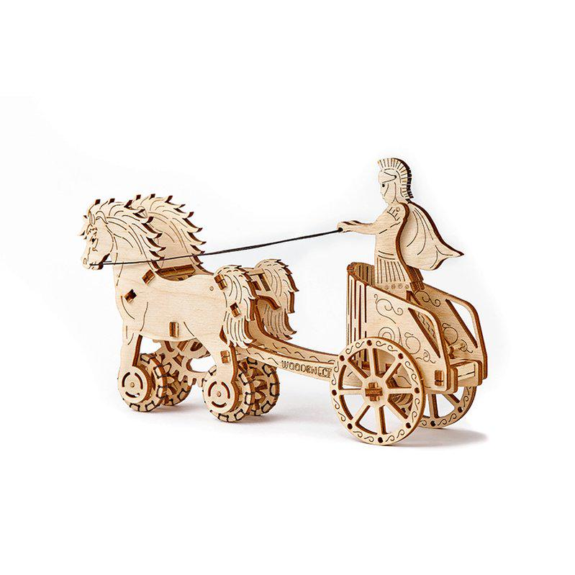
Колісни́ця - двоколісний рухомий конями засіб пересування.

Slide 4
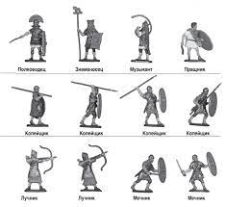
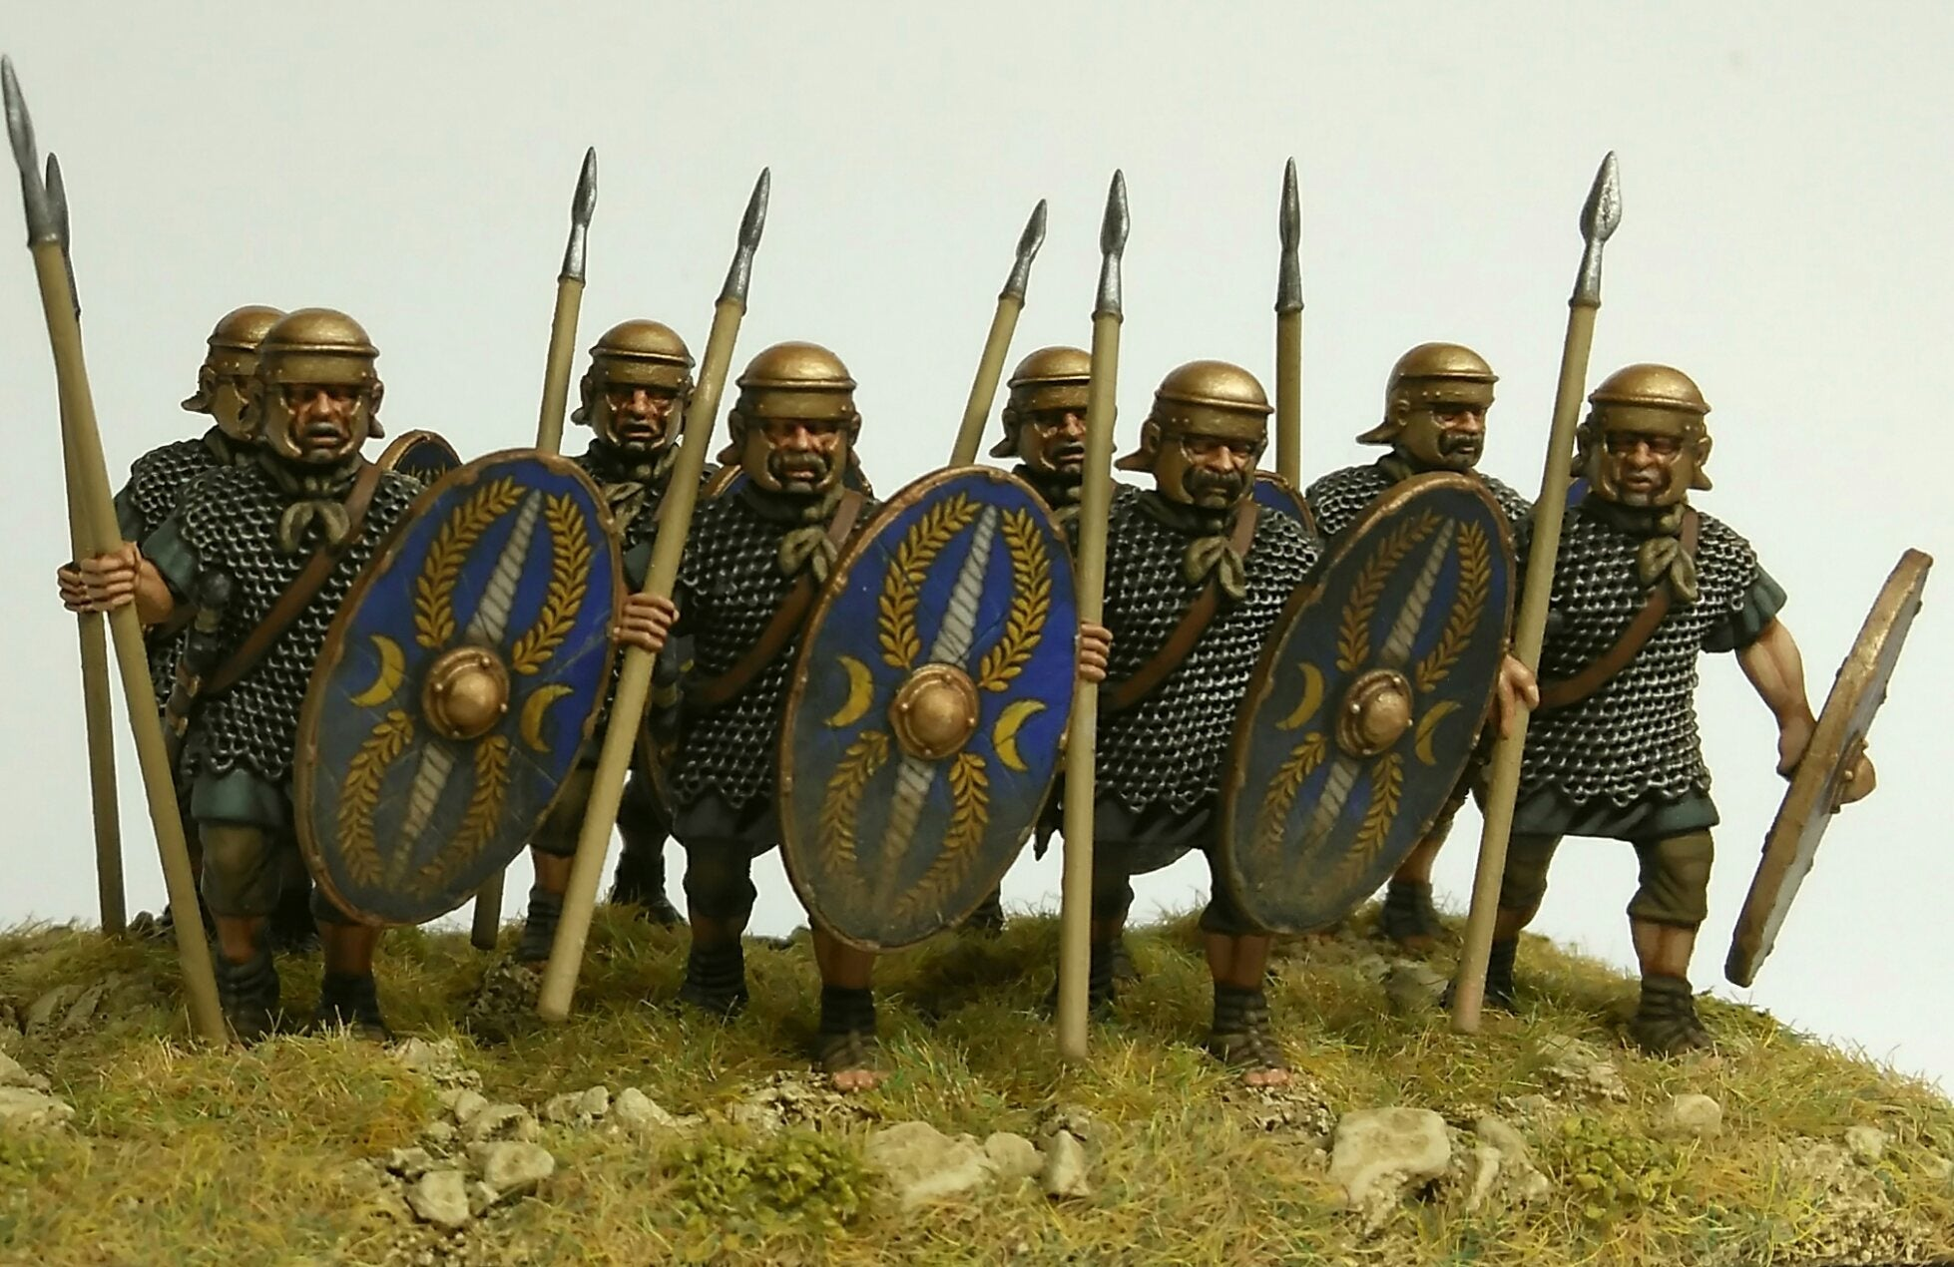
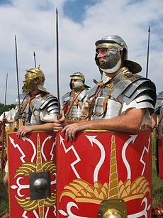
Стрій важкоозброєної піхоти
Піхо́та — рід військ, який бере участь переважно в пішому бою (на власних ногах).
Рання імперська римська допоміжна піхота

Slide 5
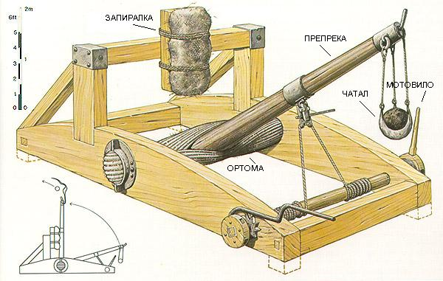
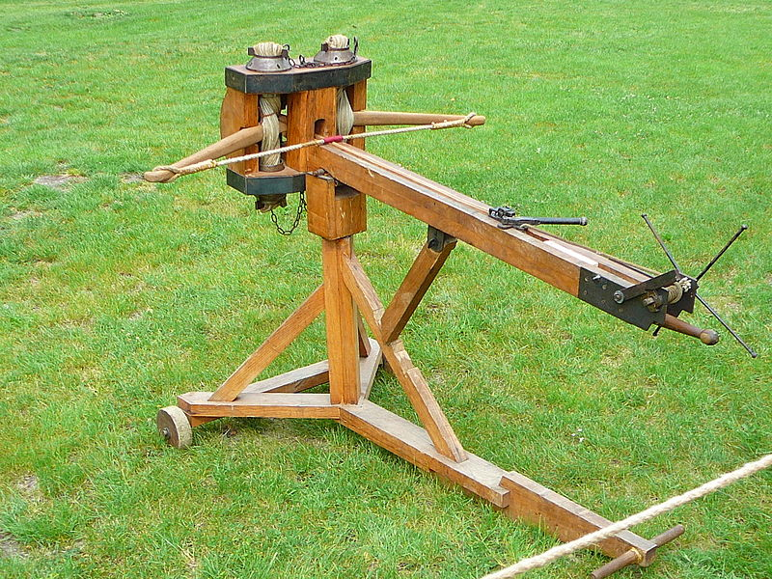
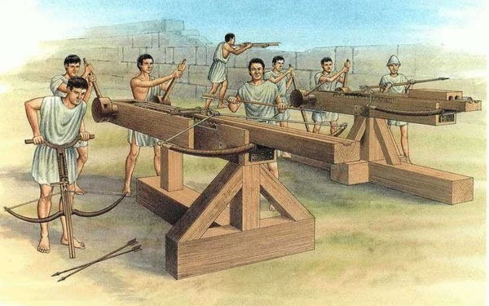
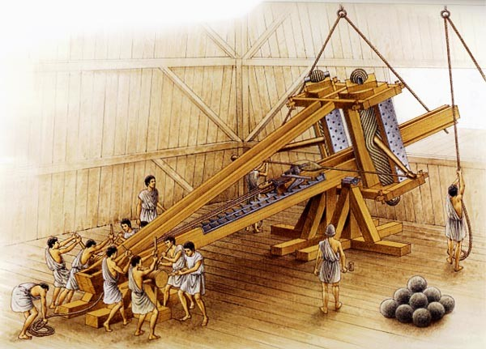
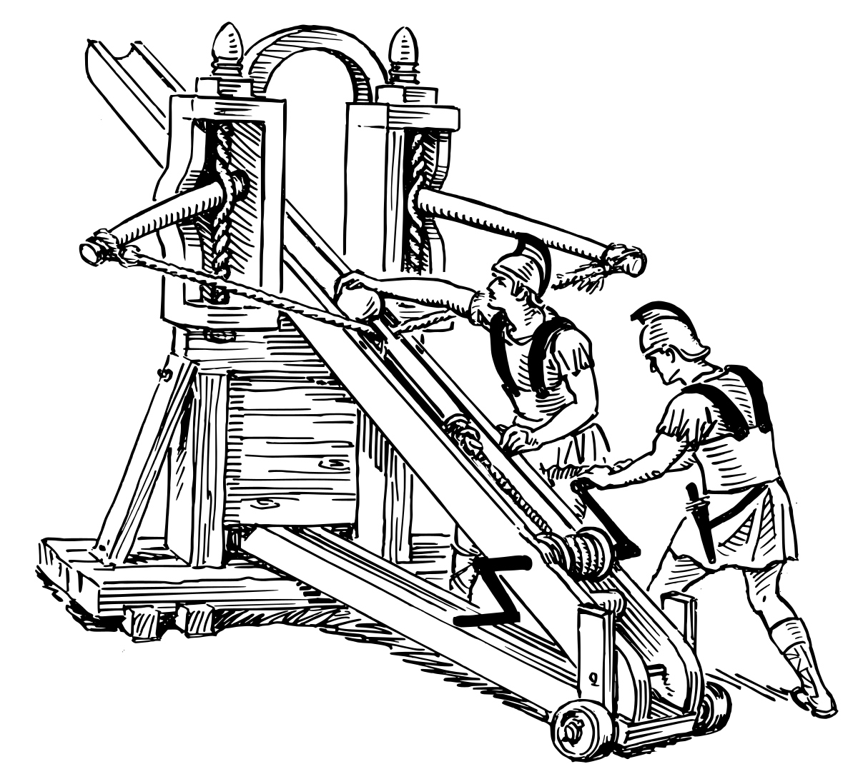
Онагр
Давньоримська катапульта (реконструкція)
Антична артилерія

Slide 6
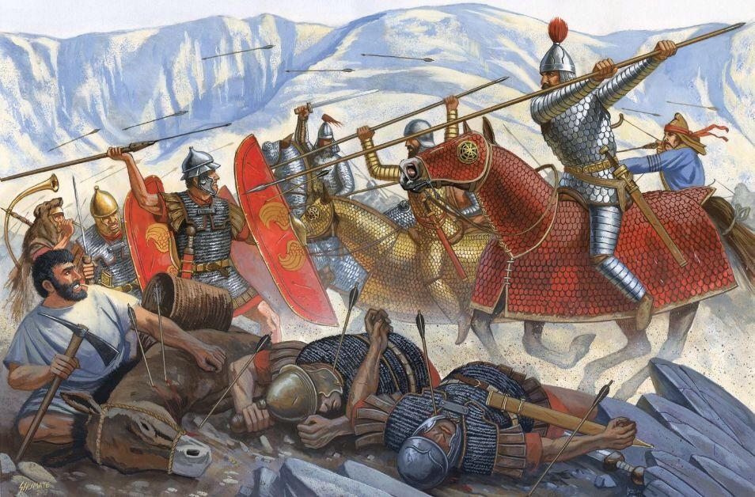
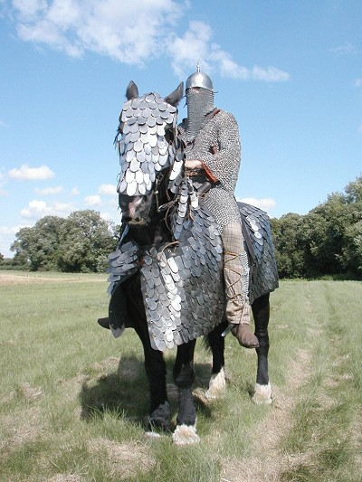
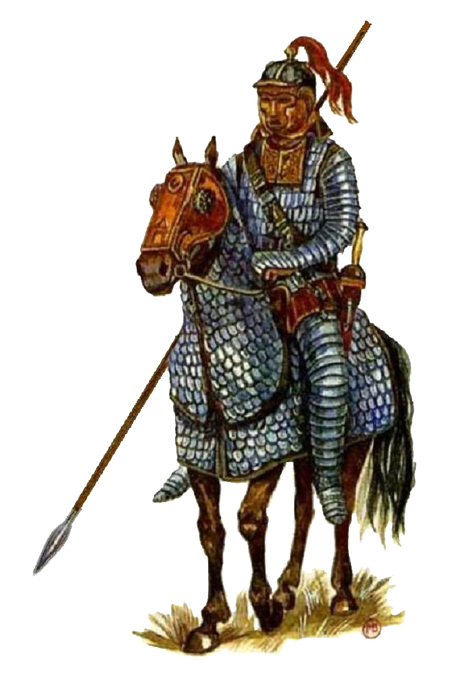
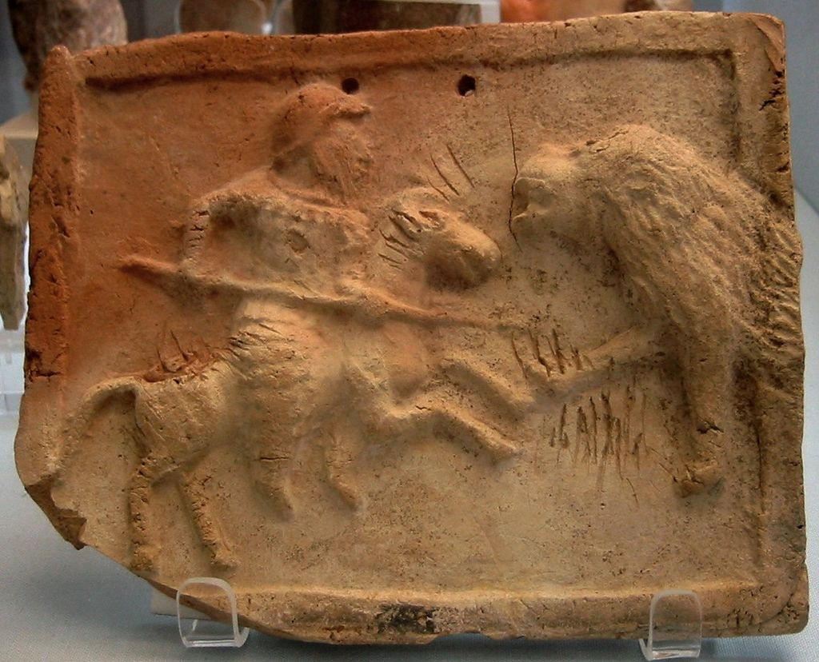
Катафракта́́рії — різновид важкої кінноти, поширений у східних кочових іранських народів їх династій та пізніше у деяких грецьких та латинських держав.

Slide 7
ДЯКУЮ ЗА УВАГУ
Джерела:
- Разин Е. А. История военного искусства. - Т. 1. - С.117.
- Військова енциклопедія Ситіна. - Т. 15. - С. 28
- Крип'якевич І. Історія Українського війська — Т. 1. — с.146.
Історія війн і військового мистецтва/Л. Войтович, Ю. Овсінський. - Т. 1 - С. 4 - 7.
Разин Е. А. История военного искусства. - М.,1994. - Т. 1. - С. 59.

